Slide 1
新员工以太网及TCP/IP培训
Part3：STP&FDB

Slide 2

目 录 Contents
STP(生成树协议)
1.STP出现的背景？
2.STP的基本概念
3. STP的工作原理
4.BPDU
5.STP的技术细节
6.RSTP/MSTP

Slide 3
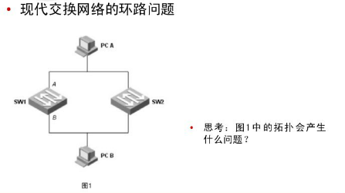
STP—1.STP出现的背景
现代交换网络普遍采用类似下图的多交换机来实现冗余链路，为什么需要冗余链路呢？

Slide 4
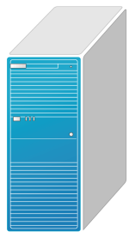


STP—1.STP出现的背景
故障
在网络中提供冗余链路解决单点故障问题，
如果一条线路故障了另一条还可以继续工作保障通信正常。

Slide 5
冗余链路出现的问题—环路
STP—1.STP出现的背景
广播风暴
发送一个广播帧
冗余链路会造成网络环路,当交换网络中出现环路会产生广播风暴、多帧复制和MAC地址表不稳定等现象。严重影响网络正常运行。

Slide 6

多帧复制和MAC地址表不稳定
STP—1.STP出现的背景
PC1在我
的F0/5口
去往PC1的帧
F0/5
SwitchA
F0/3
PC1在我
的F0/3口
去往PC1的帧
PC1

Slide 7



为了解决环路问题，出现了STP生成树协议,将存在环路的网络修剪成一颗树，避免回路。
STP—1.STP出现的背景
1、主要链路正常时，断开备份链路
2、主要链路出故障时,自动启用备份链路

Slide 8

STP—2.STP的基本概念
生成树协议概述
生成树协议（spanning-tree protocol）由IEEE 802.1d标准定义
生成树协议的作用是为了提供冗余链路，解决网络环路问题
生成树协议通过SPA（生成树算法）生成一个没有环路的网络，当主要链路出现故障时，能够自动切换到备份链路，保证网络的正常通信

Slide 9
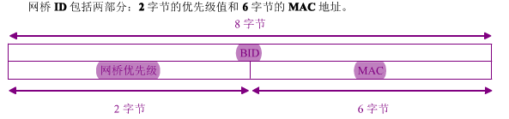
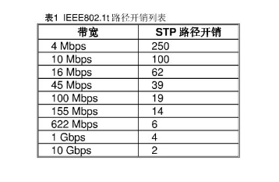
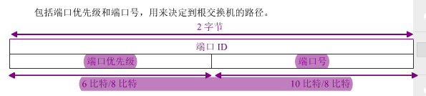
STP—2.STP的基本概念
一个根桥（root bridge）
对于一个STP网络，根桥有且只有一个，是整个网络的逻辑中心，但不一定是物理中心，根据网络拓扑的变化，根桥可能会改变。
根桥通过比较BID（桥ID）来选举。
两种度量：ID(BID, PID)、路径开销(path cost)

Slide 10
STP—3.STP的工作原理
STP将整个网络裁剪成为一颗树，称之为为Spanning Tree，避免环路。裁剪步骤如下(选举过程，拓扑计算，端口行为确定)：
网络中选择了一个网桥为根桥（Root Bridge）。
除根桥外的每个网桥都有一个根口（Root Port），即提供最短路径到Root Bridge的端口。
每个LAN都有了指派网桥（Designated Bridge），位于该LAN与根桥之间的最短路径中。指派网桥和LAN相连的端口称为指派端口（Designated Port）。
根口（Root port）和指派端口（Designated Port）进入Forwarding状态。
其他不在生成树中的端口就处于Discarding状态

Slide 11
STP—4.BPDU（桥协议数据单元）
Protocol ID
Root ID:由2字节优先级和6字节MAC组成
Version
Cost of Path：路径开销是从Switch到Root Bridge的方向叠加的
Message Type
Flags
Port ID:端口信息由1字节端口优先级和1字节端口 ID组成
Root ID
Cost of Path
Maximum Time:当一段时间未收到任何BPDU，生存期达到Max Age时，网桥则认为该端口连接的链路发生故障。默认20秒
Bridge ID
Port ID
Message Age
Hello Time:发送BPDU的周期,默认2秒
Maximum Time
Hello Time
Forward Delay：BPDU全网传输延迟,默认15秒
Forward Delay

Slide 12
STP—5.STP的技术细节
交换网络中所有交换机共同选举一台设备为根桥（Root Bridge）
A为根桥
switchA
switchB
switchC

Slide 13
STP—5.STP的技术细节
所有非根交换机选择一条到达根交换机的最短路径
A为根桥
switchA
此为最短路径
此为最短路径
switchB
switchC

Slide 14
STP—5.STP的技术细节
所有非根交换机产生一个到达根交换机的端口—根端口（Root Port）
A为根交换机
switchA
根端口
switchB
switchC

Slide 15
STP—5.STP的技术细节
每个LAN都会选择一台设备为指定交换机，通过该设备的端口连接到根，该端口为指定端口（ Designated port ）
A为根交换机
switchA
根端口
switchB
switchC
指定端口

Slide 16
STP—5.STP的技术细节
将交换网络中所有设备的根端口(RP)和指定端口（DP）设为转发状态（Forwarding），将其他端口设为阻塞状态（Blocking）
A为根交换机
switchA
RP
switchB
switchC
DP

Slide 17

STP—5.STP的技术细节
根桥的选择原则：
所有交换机首先认为自己是根
全网选举Bridge ID最小的交换机为根桥Bridge ID：每个交换机唯一的桥ID，由交换机优先级和Mac地址组合而成
交换机优先级和Mac地址越小则Bridge ID就越小
默认优先级为32768

Slide 18
最短路径的选择
STP—5.STP的技术细节
1、比较开销选择路径
比较本交换机到达根交换机路径的开销，选择开销最小的路径
带宽 | IEEE802.1d | IEEE802.1t
10Mbps | 100 | 2000000
100Mbps | 19 | 200000
1000Mbps | 4 | 20000
10Gbps | 1 | 2000

Slide 19
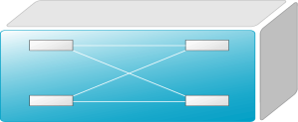
最短路径的选择
100
100
SwA
SwB
SwC
100
19
19
38
SwD
19
SwE
假设SwA为根交换机，通过比较开销，选择E->D->A,E->A为最短路径

Slide 20
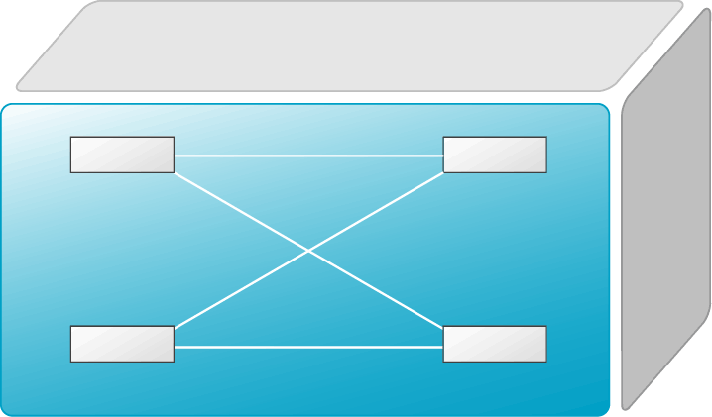
最短路径的选择
2、通过Bridge ID选择最短路径
如果路径开销相同，则比较发送BPDU交换机的Bridge ID
Root Bridge
Sw D
Mac:00d0f80000f1
Mac:00d0f80000f2
Sw A
Sw B
Sw C

Slide 21


最短路径的选择
3、比较发送者port ID选择最短路径
如果发送者Bridge ID相同，即同一台交换，则比较发送者交换机的port ID
Port ID:端口信息由1字节端口优先级和1字节端口ID组成
Port 默认优先级为128
Root Bridge
Sw D
Mac:00d0f80000d1
Mac:00d0f80000f1
Sw A
Sw B
f0/1
f0/2
Sw C

Slide 22


最短路径的选择
4、比较接收者的Port ID
如不同链路发送者的Bridge ID一致（即同一台交换机），那比较接收者的Port ID
Root Bridge
Mac:00d0f80000d1
Sw D
Mac:00d0f80000f1
Sw A
Sw B
1 2
HUB
8
7
Sw C
6

Slide 23
生成树协议端口的状态
Block
20秒最大生存时间
Listening
15秒转发延时
learning
15秒转发延时
Forwarding
生成树经过一段时间（默认值是50秒左右）稳定之后，所有端口要么进入转发状态，要么进入阻塞状态。

Slide 24
端口状态
生成树端口的四种状态
Blocking
接收BPDU，不学习MAC地址，不转发数据帧
Listening
接收BPDU,不学习MAC地址，不转发数据帧，但交换机向其他交换机通告该端口，参与选举根端口或指定端口
Learning
接收BPDU,学习MAC地址，不转发数据帧
Forwarding
正常转发数据帧

Slide 25
STP
STP通过控制端口的STP状态，切断环路，STP包括的端口状态为：
注：Disabled表示STP处于关闭状态，可以不算为STP协议状态机的状态
状态 | Forward | Learning
Disabled | Y | N
Blocking | N(接收BPDU) | N
Listening | N(接收BPDU) | N
Learning | N(接收BPDU) | Y
Forwarding | Y | Y

Slide 26
拓扑变化机制
ROOT
拓扑改变通知消息
5
3
4
5
拓扑改变应答消息
拓扑改变消息
6
2
1
6
在一个大中型网络中要等整个网络拓朴稳定为一个树型结构就大约需要50 秒，这样的时间是无法忍受的！

Slide 27
IEEE 802.1w—快速生成树协议
快速生成树协议概述
快速生成树协议RSTP(Rapid Spannning Tree Protocol) IEEE 802.1w
RSTP协议在STP协议基础上做了改进，使得收敛速度快得多（最快1秒以内）

Slide 28
RSTP端口角色和端口状态
几种不同的端口角色
Root port
具有到根交换机的最短路径的端口
Designated port
每个LAN的通过该口连接到根交换机
Alternate port
根端口的替换口，一旦根端口失效，该口就立刻变为根端口
Backup port
Designated port的备份口，当一个交换机有两个端口都连接在一个LAN上，那么高优先级的端口为Designated port，低优先级的端口为Backup port
Undesignated port
当前不处于活动状态的口，即OperState为down的端口都被分配了这个角色

Slide 29

拓扑变化机制
拓扑改变消息
2
3
1
2
整个网络拓朴稳定为一个树型结构大约需要1秒

Slide 30
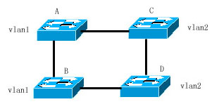
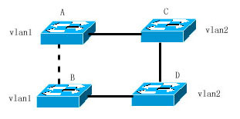
MSTP
MSTP是在传统的STP、RSTP的基础上发展而来的新的生成树协议，本身就包含了RSTP的快速FORWARDING机制。
由于传统的生成树协议与Vlan没有任何联系，因此在特定网络拓朴下就会产生以下问题：
如右图图所示，设备A、B在Vlan1内，设备C、D在Vlan2内，然后连成环路。
若从设备A依次通过设备C、D到达B的链路花费比从设备A直接到B的链路花费更少的情况下，会造成把设备A和B间的链路给DISCARDING（如右图所示）。由于设备C、D不包含Vlan1，无法转发Vlan1的数据包，这样设备A的Vlan1就无法与设备B的Vlan1进行通讯。

Slide 31


MSTP技术简介
MSTP协议概述
instance：一台交换机的一个或多个vlan 的集合
MST region：有着相同instance 配置的交换机组成的域，运行独立的生成树（IST，internal spanning-tree）
CST（common spanning tree）多个MST region 组合
既避免了环路的产生，也能让相同vlan 间的通讯不受影响
VLAN1
A
C
VLAN2
VLAN1
B
D
VLAN2
Mst region 1
Mst region 2
CST

Slide 32
MSTP
为了解决这个问题，MSTP就产生了，它可以把一台设备的一个或多个Vlan划分为一个Instance，有着相同Instance配置的设备就组成一个域（MST Region），运行独立的生成树（这个内部的生成树称为IST，Internal Spanning-tree）；这个MST region组合就相当于一个大的设备整体，与其他MST Region再进行生成树算法运算，得出一个整体的生成树，称为CST（Common Spanning Tree）

Slide 33
目 录 Contents
FDB
1. FDB是什么？
2. FDB查找
3. FDB管理

Slide 34
FDB
MAC FDB
MAC Filter Database，通常也称之为MAC地址表，用于为报文向哪个端口转发或过滤做决策。
查找KEY
元素MAC FDB查找KEY为VID+MAC。其中VID为可选KEY，如果查找KEY中不包括VID，称之为SVL查找；如果查找KEY中包括VID，则称之为为IVL查找。在我司的实现中，都是IVL查找，即查找KEY中都包括VID。
MAC FDB中除开包括查找KEY外，还包括端口MAP，是否为静态，是否老化，是否为过滤地址等属性。

Slide 35
FDB
FDB table在硬件（CAM硬件表项）中通常使用Hash查找算法
MAC addres
VID
Port
……
Hash index
MAC ENTRY
MAC ENTRY
MAC ENTRY
MAC ENTRY
MAC ENTRY
MAC ENTRY
MAC ENTRY
MAC ENTRY
MAC ENTRY
MAC ENTRY
MAC ENTRY
MAC ENTRY
Hash深度

Slide 36
FDB
FDB查找
交换机依据报文携带的的目的MAC和分配给报文的VID作为查找KEY找到地址表
IF 查找成功并且行为为Forward
则FDB的端口MAP为报文的潜在转发端口MAP
ELSE IF查找成功并且行为为Filter
则过滤掉报文
ELSE
将报文在VLAN内部泛洪
注1：FDB查找结果仅仅作为报文的潜在转发端口列表，是否需要转发到这个端口还要依赖其他决策，例如STP
注2：上面提到的是一个转发端口MAP，这个MAP可以包括多个端口成员

Slide 37
FDB
IN PUT
VID+MAC
Hash 冲突次数4
FDB Table
Port Map
OUT PUT

Slide 38
FDB管理
FDB管理包括如下内容
FDB添加
FDB删除
FDB学习
FDB老化

Slide 39
FDB管理
FDB添加
FDB添加指用户可以手动的添加一个MAC，添加信息包括
查找KEY：MAC+VID
行为：Forward还是filter
是否为静态地址
是否为组播地址
端口MAP

Slide 40
FDB管理
FDB删除
用户可以手工的删除FDB的中的MAC，其删除方法可以是删除指定的MAC，也可以是FDB中条目的某个子集，其指定方案包括：
VID+MAC：删除指定的MAC地址
VID：删除指定VLAN的MAC
Port：删除目的端口为指定端口的地址
VID+Port：删除目的端口为指定端口指定VLAN的地址
ALL：删除所有地址
上面所有方案中，只有VID+MAC方案才能删除静态地址，其他方案仅仅是删除动态地址

Slide 41
FDB管理
FDB学习
除开用户可以手工的添加地址外，交换机可以依据报文信息自动学习MAC地址，当满足如下条件时，MAC地址可以被学习：
端口的STP状态允许其学习
报文的源MAC不为组播MAC
地址表还有空闲空间供其学习
接收报文的端口属于报文VLAN的成员端口
当满足如上学习条件时，交换机使用报文的源MAC+VID查找MAC地址表
IF 查找不成功
使用MAC+VID+接收此报文的端口添加MAC地址
ELSE
更新老化时间

Slide 42
Q&A

Slide 43
试验要求
学习配置指南MAC地址章节、 MSTP章节。以2人或以上为小组，将2台以上交换机组成环路拓扑，发送广播包到拓扑中，观察其现象，查看mac地址学习情况，观察pc ping交换机是否正常。
再配置拓扑中设备开启stp功能，对比前次观察有何不同？通过配置是根桥发生变化，使Designated Port发生变化。
配置mac地址：
addr1：VID 1+MAC 0000.0000.0001 filter
addr2：VID 1+MAC 0000.0000.0002 Forward port 1
向port2发送dmac等于addr1，smac等于addr2，你预期此报文会被交换机如何处理？观察报文行为是否符合你的预期？
向port2发送smac等于addr1，dmac等于广播地址，你预期此报文会被交换机如何处理？观察报文行为是否符合你的预期？
向port2发送smac等于addr1，dmac等于addr2，你预期此报文会被交换机如何处理？观察报文行为是否符合你的预期？
向port1发送smac等于addr3，dmac等于addr2，你预期此报文会被交换机如何处理？观察报文行为是否符合你的预期？
发送smac地址是全0的，或dmac是全0报文你预期此报文会被交换机如何处理？观察报文行为是否符合你的预期？

